Slide 1
Χριστούγεννα!!!!!!!!!!!!!
Κατερίνα Κοσμαϊδου

Slide 2
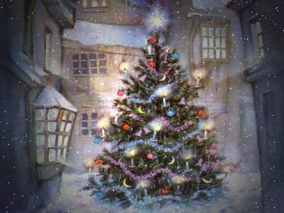
Μια φορά κι έναν καιρό σε μια μαγική πόλη…

Slide 3
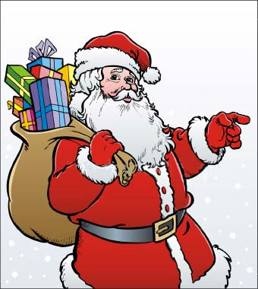
Ζούσε ένας καλός Άγιος Βασίλης.

Slide 4
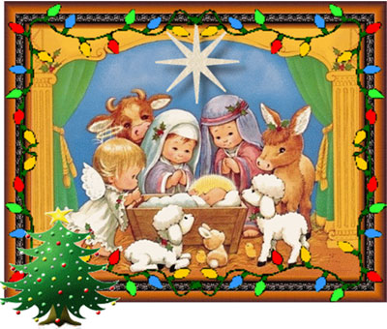
Αυτός μοίραζε δώρα σε όλα τα παιδιά!

Slide 5
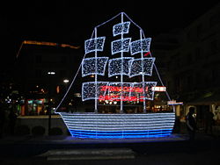
Κάθε χρόνο που ερχόταν Χριστούγεννα όλοι στόλιζαν καράβι!

Slide 6
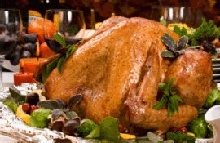
Επίσης έκαναν πολλά Χριστουγεννιάτικα τραπέζια!

Slide 7
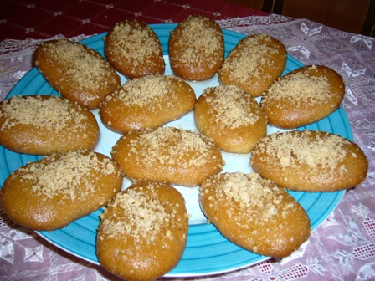
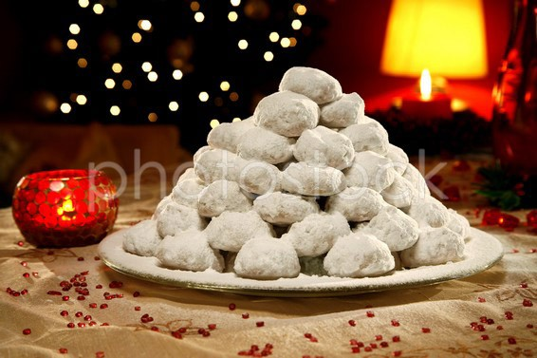
Έφτιαχναν κουραμπιέδες και μελομακάρονα!!

Slide 8
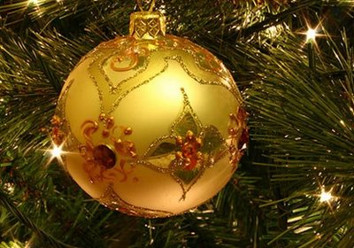
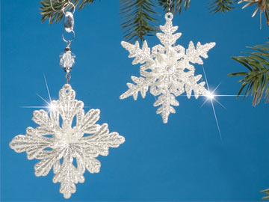
Μόλις τελείωναν τα Χριστούγεννα όλοι έβγαζαν όλα τα στολίδια και περίμεναν του χρόνου πάλι!

